Slide 1
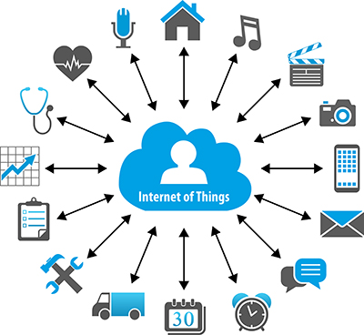
IoT
Internet of things

Slide 2
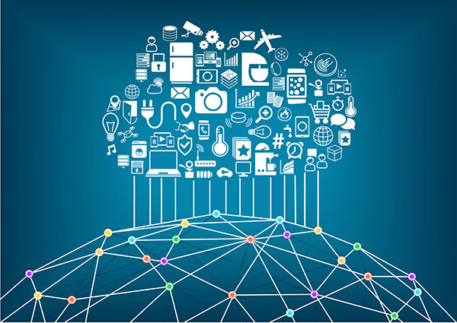
O que é Internet?
A internet é o conjunto de redes de computadores que, espalhados por todas as regiões do planeta, conseguem trocar dados e mensagens utilizando um protocolo comum.

Slide 3
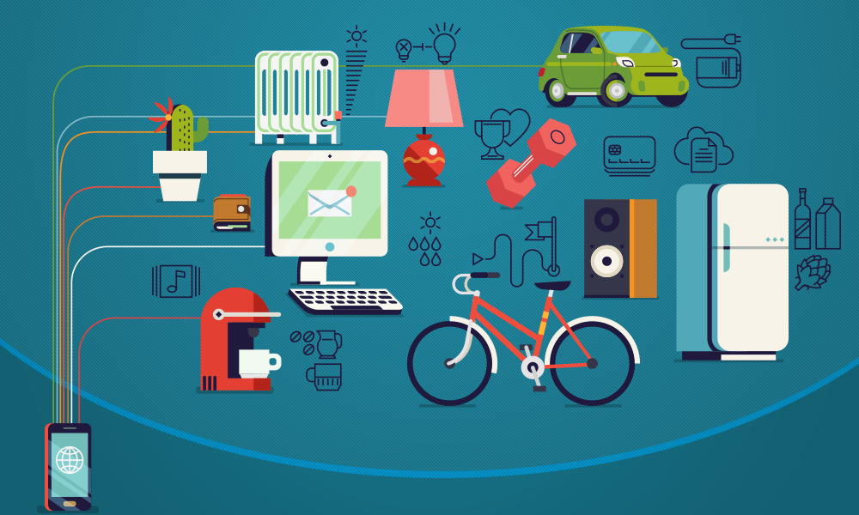
O que é Coisas?
Mas de que “coisa” estamos falando? A resposta é qualquer coisa.
Desde um relógio ou uma geladeira, até carros, máquinas, computadores e smartphones. Qualquer utensílio que você consiga imaginar pode, teoricamente, entrar para o mundo da Internet das Coisas.

Slide 4
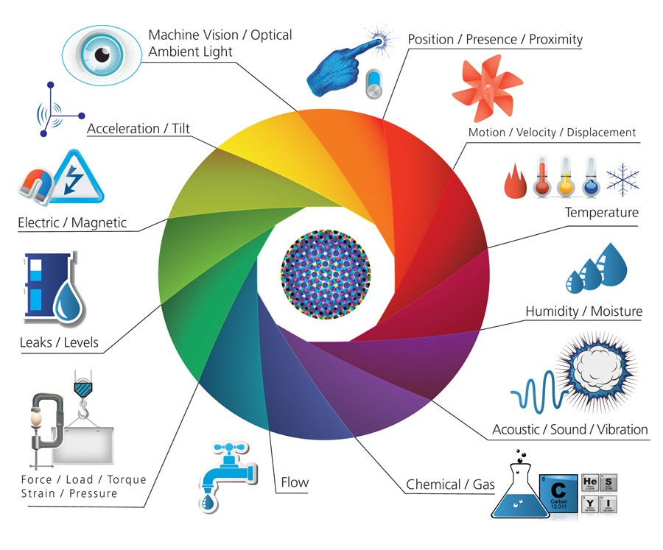
Sensores e seus Tipos
Sensores de proximidade
Acelerômetro e giroscópio
Sensores de temperatura
Sensor de umidade Semelhante ao sensor de temperatura
Sensor de pressão
Sensores de nível

Slide 5
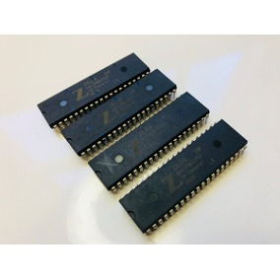
O que é MCU?
MCU significa Microcontroller Unit (Unidade Microcontroladora).
Um único chip que contém CPU, ROM ou flash e RAM.
Disponível em vários tamanhos e arquiteturas, e também chamado de "computador em um chip", bilhões de unidades microcontroladas são incorporadas a cada ano em produtos de brinquedos, eletrodomésticos e automóveis.
As microcontroladoras mais famosas são: Microcontroladores Atmel AVR (ATmega, ATtiny, etc.), Microcontroladores PIC Microchip Technology (PIC16, PIC24, etc.), Microcontroladores baseados em arquitetura ARM.

Slide 6
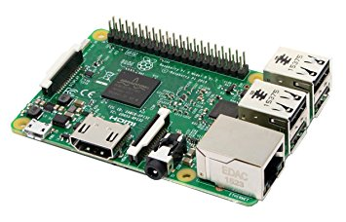
O que é SBC e Broker
Single-Board Computer (Computador de placa única) é um computador onde todos os componentes electrónicos necessários para o seu funcionamento estão situados numa única placa de circuito impresso. Estes computadores são geralmente usados em sistemas de controle, alarmes, sistemas de medidas, entre outros.
Broker é um dispositivo intermediário entre os sensores e quem está em busca das informações registradas nos sensores.

Slide 7
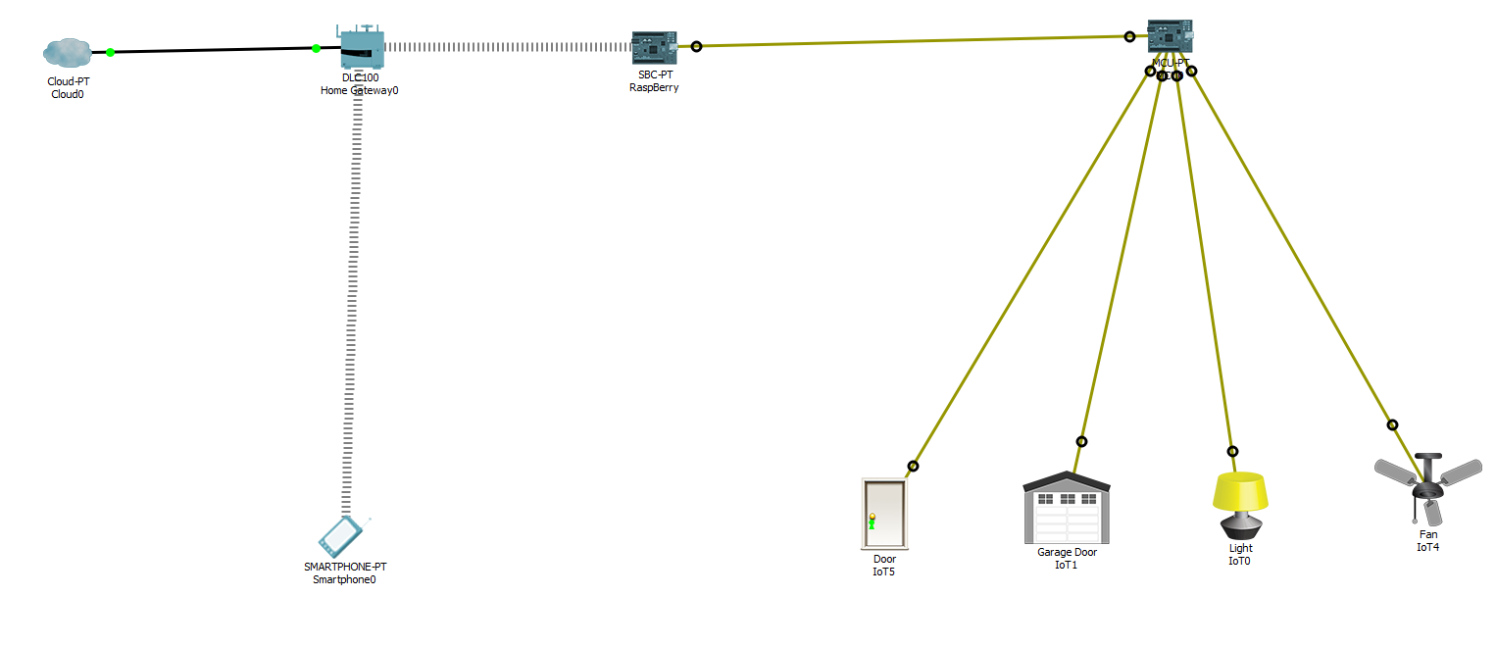
Um Exemplo de Prototipação

Slide 8
Explicando a Prototipação
No projeto anterior temos uma nuvem que representa a Internet.
Temos um Gateway DLC 100 da Cisco que server como um gateway da rede dos sensores.
Temos um celular que representa um cliente que terá o acesso aos sensores da rede.
Temos um SBC representado por um RaspBerry Pi que é o microcomputador que gerenciará os sensores da rede.
Temos um MCU que é um micro controlador que controlará os sensores.
Temos os sensores que serão instalados nas Coisas.

Slide 9
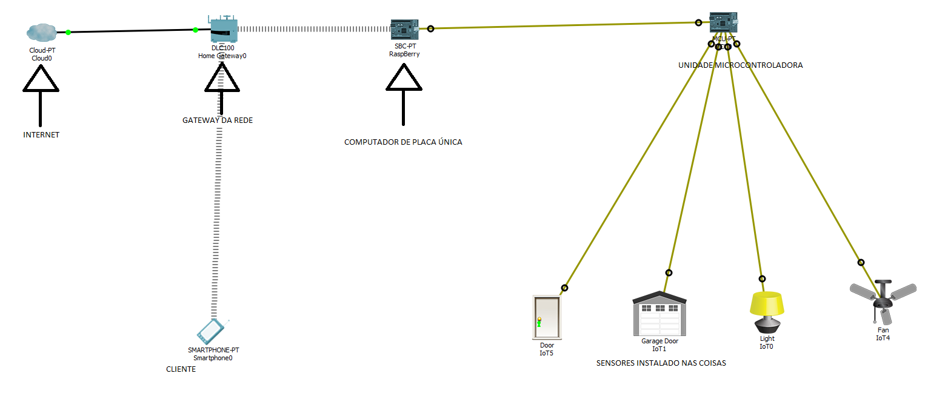
Explicando A Prototipação

Slide 10
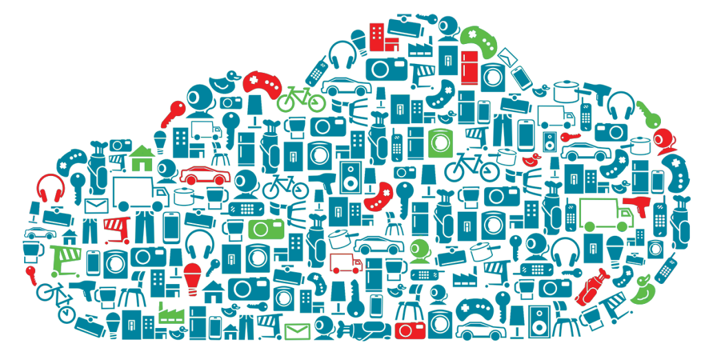
O que é IoT?
Internet of Things (Internet Das Coisas) pode ser definido como a comunicação máquina a máquina via Internet, que permite que diferentes objetos, de carros a máquinas industriais ou bens de consumo como calçados e roupas, compartilhem dados e informações para concluir determinadas tarefas.
A base para o funcionamento da IoT são sensores e dispositivos, que tornam a comunicação entre as “coisas” possível. Além disso, é preciso um sistema de computação para analisar os dados recebidos e gerenciar as ações de cada objeto conectado a essa rede.

Slide 11
Conclusão
IoT pode ser usado em diversos ramos, não somente o industrial, mas também o agrônomo, automotivo, o conhecido como Smart Cities e até o próprio ambiente caseiro.
Não é uma tecnologia tão explorada pelas empresas, porém o número vem aumentando cada vez mais pois sua eficácia fica clara em qualquer projeto que a utilize.
O fato de não ser uma tecnologia absurdamente cara dá cada vez mais credibilidade e chama cada vez mais atenção das grandes empresas.

